Slide 1
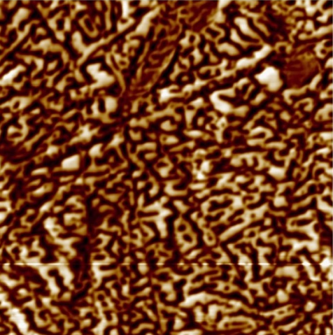
ДОМЕННАЯ СТРУКТУРА РЕДКОЗЕМЕЛЬНОГО ИНТЕРМЕТАЛЛИДА TbFe₂
Курносов Юрий Алексеевич, кафедра ФКС ТвГУ. Научный руководитель: Семенова Елена Михайловна.
Цель работы: экспериментальное изучение магнитной доменной структуры этих соединений.
Синтез исходного сплава был выполнен методом индукционной плав­ки в атмосфере аргона. Микроструктура полученных слитков была образована двумя фазовыми составляющими: матрица TbFe₂ с включениями TbFe₃.
Исследование магнитной струк­ту­ры поверхности проводилось на ска­нирующем зондовом микроскопе Solver Next (NT MDT) методом магнитно-силовой микроскопии (МСМ) с применение двухпроходного режима сканирования.
Рис.1. Доменная структура поверх­ности TbFe₂, выявленная методом МСМ.
На рис.1 представлено МСМ-изображение полей рассеяния доменной структуры на базисной плоскости образца TbFe₂. Видно, что конфигурация доменов поверхности является неупорядоченной. Это связано с тем, что в процессе подготовки поверхности на нее оказывается механическое воздействие алмазными пастами. Поскольку этот состав характеризуется высокими константами магнитострикции (до 10⁻³), то полировка поверхности приводит к стрикционным напряжениям поверхностного слоя и формирует неравновесную доменную структуру. Для устранения напряжений в поверхностном слое и выявления равновесной ДС применяется электрохимическая полировка.

